Slide 1
Газета для родителей, детей и педагогов
МКДОУ д/с комбинированного вида №6
Музыкальные странички
Тема номера:
Музыкальные инструменты
Рубрика Игра на музыкальных инструментах
Рубрика «Использование современных технологий в игре на металлофоне»
Рубрика «Всем нам весело живется»
Выпуск 2
Декабрь-Февраль
2022 г.- 2023 г.

Slide 2
Игра на музыкальных инструментах
Игра на музыкальных инструментах - один из видов детского исполнительства. Применение детских музыкальных инструментов и игрушек обогащает музыкальные впечатления дошкольников, развивает их музыкальные способности. Кроме того, игра на музыкальных инструментах развивает волю, стремление к достижению цели, воображение. Выдающиеся музыканты-просветители Б. Асафьев, Б. Яворский, австрийский композитор и педагог Карл Орф подчеркивали значение активных форм музыкальной деятельности и детского оркестра как основы элементарного музицирования и развития музыкальности у всех детей. Как показывает практика, игра на музыкальных инструментах – одна из интереснейших для детей форм музыкальной деятельности. Желание детей играть и петь в ансамбле настолько сильны, что дети даже не замечают большой учебной работы. Это позволяет педагогу решить следующие задачи: - развитие интереса к музыкальным занятиям; - развитие музыкальности детей; - развитие ритмического и тембрового слуха, чувства ансамбля

Slide 3
- приобретение навыков игры на простейших инструментах; - освоение элементов музыкальной грамоты; - развитие координации простейших движений при игре на детских музыкальных инструментах. При обучении детей в игре на музыкальных инструментах я чаще всего применяю игровую технологию. Игровая форма занятий создается при помощи игровых приемов и ситуаций, которые выступают как средство побуждения, стимулирования детей к учебной деятельности. Реализация игровых приемов и ситуаций на занятиях происходит по таким основным направлениям: дидактическая цель ставится перед детьми в форме игровой задачи; игровая деятельность подчиняется правилам игры; музыкальный материал используется в качестве ее средства, в учебную деятельность вводится элемент соревнования, который переводит дидактическую задачу в игровую; успешное выполнение дидактического задания связывается с игровым результатом.

Slide 4
«ИСПОЛЬЗОВАНИЕ СОВРЕМЕННЫХ ТЕХНОЛОГИЙ В ИГРЕ НА МЕТАЛЛОФОНАХ»
Большинство музыкальных руководителей в дошкольном образовании согласятся со мной, что одним из увлекательных видов музыкальной деятельности является игра на детских музыкальных инструментах. И это не удивительно. Ребенок по своей природе любопытен и очень активен, ему хочется всё потрогать своими руками, проверить, как это работает, как устроен тот или иной предмет. И когда в его руках начинает что-то звенеть, шуметь, стучать ребенок испытывает удивление и огромную радость. Мои ребята не исключение. Они всегда с неподдельным интересом рассматривают предметы, которые я приношу на свои занятия.
Это не только музыкальные инструменты, которые имеются в арсенале любого музыкального зала, но и обычные деревянные кубики, палочки, просто пустые бутылочки из- под йогурта, пластиковые тарелочки, шишки, скорлупа от грецкого ореха и даже обычный лист бумаги. На всех этих вроде не музыкальных предметах дети с большим интересом пробуют играть или простукивать предлагаемую мелодию.

Slide 5
Сколько впечатлений у маленьких музыкантов, когда вместе с оркестром у них получается сыграть музыку. Обучаясь игре на детских музыкальных инструментах, мои воспитанники открывают для себя мир музыкальных звуков, осознаннее различают красоту их звучания. Каждый музыкальный руководитель старается использовать в своей работе различные приёмы и технологии для формирования художественного вкуса, развития творческого потенциала каждого ребёнка и гармонического развития личности в целом. Для этого, помимо различных музыкально -дидактических игр и комплексов ритмических упражнений я использую музыкальные видео игры, которые в легкой игровой форме помогают детям развивать ритмический слух, знакомят с короткими и длинными звуками. Этим упражнениям в озвучивании ритмов стараюсь уделять время почти на каждом занятии, начиная со средней группы, поэтому сыграть ритмический оркестр для моих воспитанников не составляет труда.
.

Slide 6
Для того чтобы музыка в детском оркестре зазвучала четко, синхронно, ритмично на каждом занятии при изучении новой мелодии я использую цветовые схемы подсказки, где дети не зная нотной грамоты, используют соответствующую по цвету пластинку на металлофоне. Детям гораздо проще сыграть написанную последовательность цветов: например -"зелёная, красная, красная, белая" (то есть, к примеру: "ми-до-до-си). Это трудоёмкий, но в тоже время, очень увлекательный для детей процесс. Для меня важно, когда находишь красивую мелодию в том стиле, в котором хочешь представить оркестр, да на металлофонах есть цветовая гамма, то всё зависит только от нашей фантазии, которая предусматривает, конечно, и способности детей, учитывая, много ли времени ты можешь уделить оркестру, подбираешь и записываешь цветовые ноты. Чаще всего подбирать ноты для игры на металлофоне в сопровождении оркестра приходится самой, стараясь, чтобы цветовые фразы были несложные и доступны для разучивания каждому ребёнку.

Slide 7
Дети прослушивают моё исполнение на металлофоне и знакомятся с её цветовой схемой. Эти схемы распечатываю в соответствии нот и цвета на пластинках металлофонов. Начинаем учить, проговаривая цветовую последовательность, затем «играем» пальчиком по клавишам без звука. И только после этого играем молоточком по клавишам. Каждый раз напоминая, что молоточек должен ударять по пластинке, словно капелька, чтобы звук был звонкий. Учат дети эти несложные партии по фразам, не более 1-2 фразы за занятие. За счёт цветового восприятия, запоминают очень быстро и легко, на следующем занятии закрепляем эти фразы, и если всё успешно, каждый справляется с «цветными» нотами, добавляем ещё парочку новых фраз. Учим сразу все вместе, чтобы дети слышали оркестр, гармонию и согласованность звучания, тем более, что партии несложные и легко запоминаются цветовые сочетания. Так каждый раз, словно бусы на ниточку мы с детьми собираем целую фразу. Их, как правило, немного и они небольшие. В итоге у моих ребят возникает такая заинтересованность и волнение от сопричастности к такой красоте!

Slide 8
Это всегда вдохновляет ребят! Ведь сейчас перед своими родителями и гостями праздника играют в унисон вместе с симфоническим оркестром целых двадцать пять металлофонов. И их игра звучит так благозвучно! Я уверена, что дети запомнят и имена великих композиторов, и узнают через много лет их бессмертные произведения, ведь то, что заложено в детстве, остаётся в памяти надолго.
А уж соприкосновение с такой музыкой не только в слушании, а ещё и в исполнительстве, я надеюсь, впечатлит детей на долгие годы и сделает их добрее, милосерднее, поможет стать духовными и тонкими людьми.

Slide 9
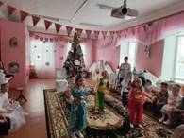
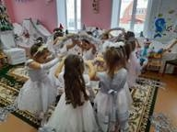
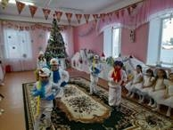
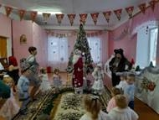
«Всем нам весело живется»
Новогодние утренники в детском саду
Время новогодних утренников — это время красивой, доброй сказки, которая приходит в каждый детский сад в конце каждого года. Новый год - это волшебный праздник, любимый праздник всех детей.
В нашем детском саду 27 и 28 декабря проходили Новогодние утренники, во время проведения которых эмоции переполняли детей, было много сюрпризов, загадок, путешествий, встреч со сказочными героями.

Slide 10
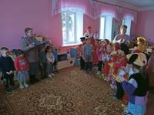
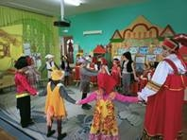
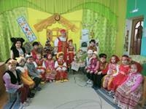
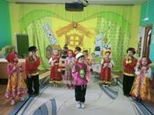
Рождественские колядки
Святки, или, как их еще называют, Святые вечера – это зимний народный праздник, который начинается на Рождество и длится целых две недели, до самого Крещения. Вот и в нашем детском саду №6 11 января прошли Рождественские колядки.

